Slide 1
Elektromagnetska indukcija
ELEKTRIČNA STRUJA

Slide 2
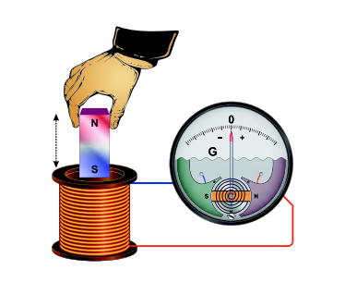

Pokus: Zavojnica i magnet izvor napona
Kada instrument pokazuje struju?
Pojavljuje li se struja kada magnet miruje unutar zavojnice?
Pojavljuje li se struja ako magnet miruje, a zavojnica se giba tako da je magnet unutar zavojnice?
Je li struja uvijek istoga smjera?
Pogledajte video

Slide 3
Uzajamnim gibanjem magneta i zavojnice pojavljuje se promjenljivo magnetno djelovanje koje dovodi do pojave napona na krajevima zavojnice, a time i do pojave električne struje.
Ovakav način dobivanja napona nazivamo elektromagnetska indukcija.

Slide 4
Napon dobiven na ovaj način nazivamo inducirani napon, a dobivenu struju inducirana struja.
Elektromagnetska indukcija jest način stvaranja induciranog napona s pomoću promjenljivoga magnetnog djelovanja koje se dobiva uzajamnim gibanjem magneta i zavojnice.

Slide 5
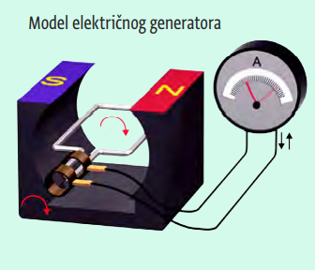
Generator
Generator je uređaj koji proizvodi električnu struju.
Sastoji se od vodiča u obliku petlje ili okvira (rotora) i magneta (statora).
Generator je izvor izmjenične struje.
Izmjenična struja jest struja koja periodično mijenja smjer.

Slide 6


Klikom na sličicu pristupi kvizu kojim ćeš provjeriti znanje.
Kviz A
Kviz B

